Slide 1
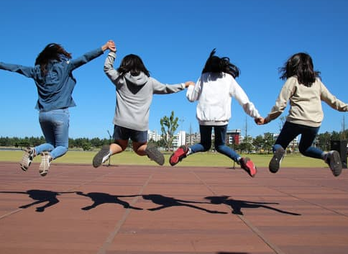
ACTIVIDAD III
YO BAILO LA SILLITA MUSICAL
DESDE MI CASA
Francisca Maublén
Kinesióloga

Slide 2
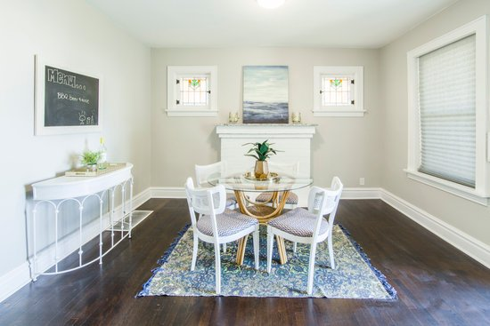
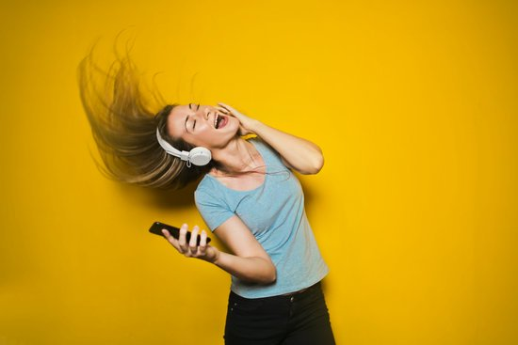
¿QUÉ NECESITO PARA JUGAR?
RECURSOS
-UNA SILLA DEL COMEDOR DE TU CASA.
-ESPACIO PARA PODER BAILAR ALREDEDOR DE LA SILLA.
-QUE ESTÉS MUY ATENTO A LA MÚSICA!!!!
TALLER DE PRE-BASICA

Slide 3
A CONTINUACIÓN
LAS REGLAS DEL JUEGO
LA SILLITA MUSICAL

Slide 4
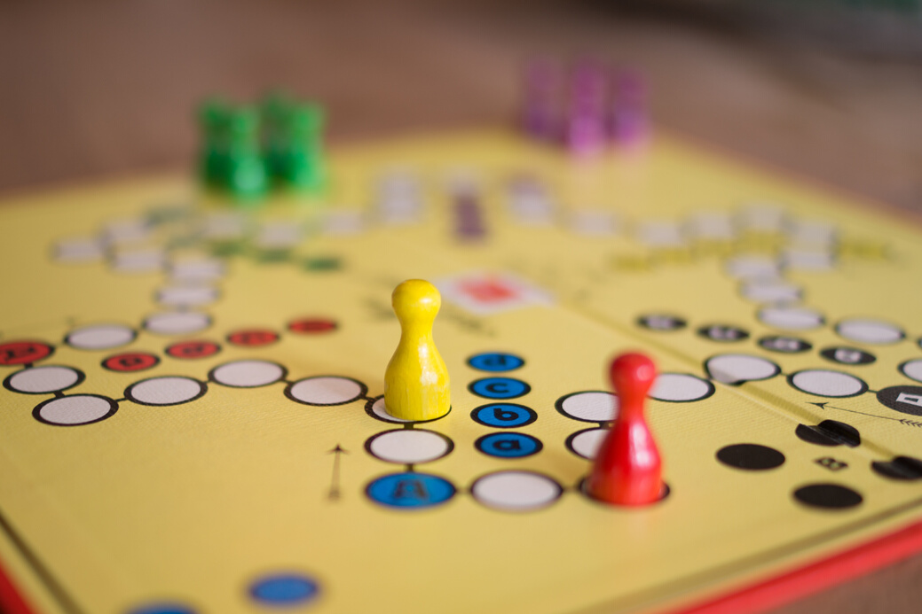
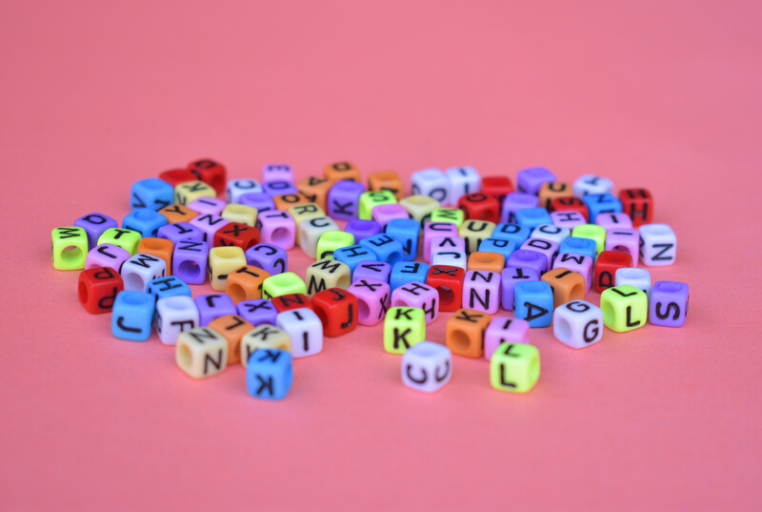
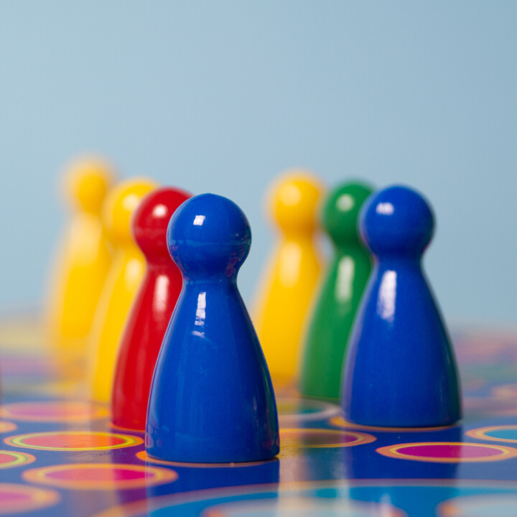
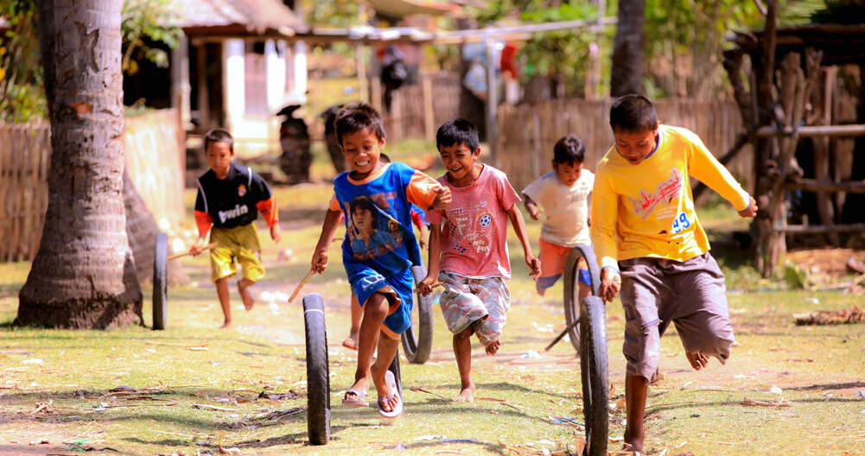
LAS REGLAS SON:
-Ubicar silla frente a la cámara con el respaldo hacia atrás.
-Los niños están de pie adelante de la silla.
-Cuando empiece a sonar la música, los jugadores deben BAILAR alrededor de las sillas siguiendo el ritmo Y EL MOVIMIENTO INDICADO POR LA TÌA.
-En el momento que pare la música, cada niño se sentará en la silla.
-Cada ronda tendrá el privilegio de una canción diferente y un movimiento distinto.
TALLER PRE-BÀSICA

Slide 5
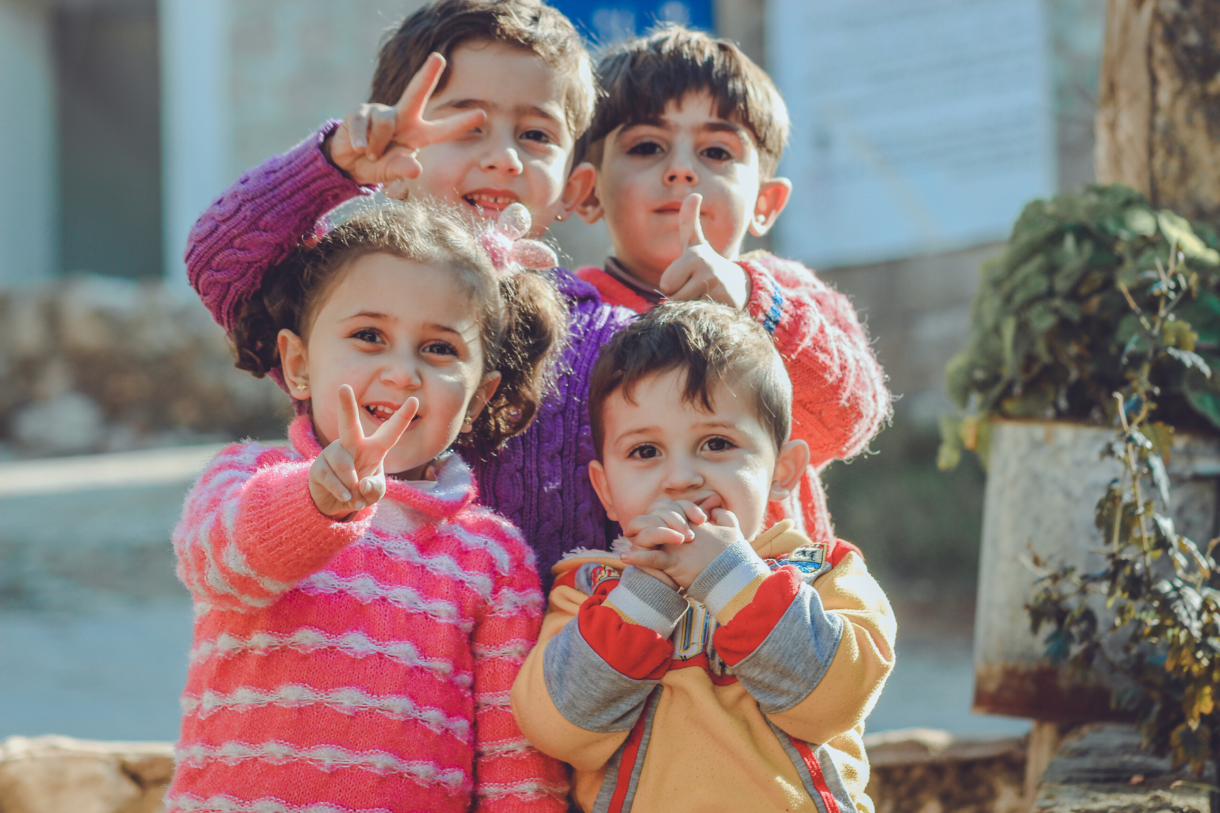
DINÁMICA
MANOS EN LA CABEZA
MANOS EN LAS RODILLAS
SALTANDO CON PIES JUNTOS
SALTO EN UN PIE
MANOS EN LA ESPALDA
MANOS EN LA CINTURA

Slide 6
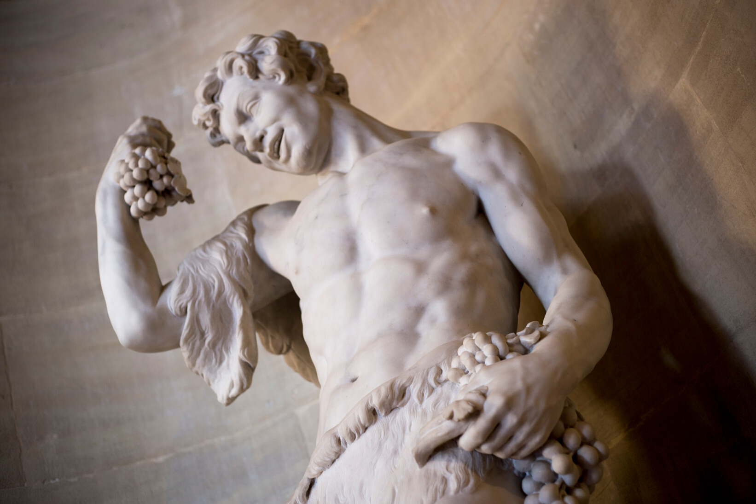
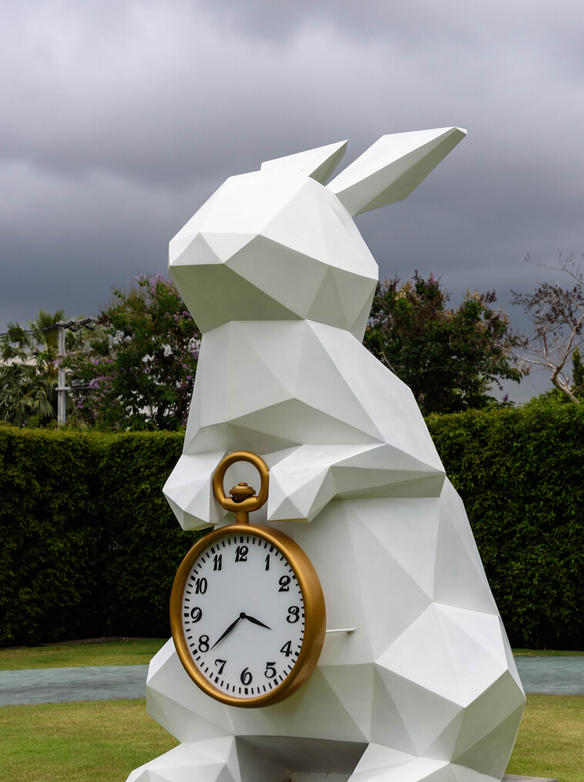
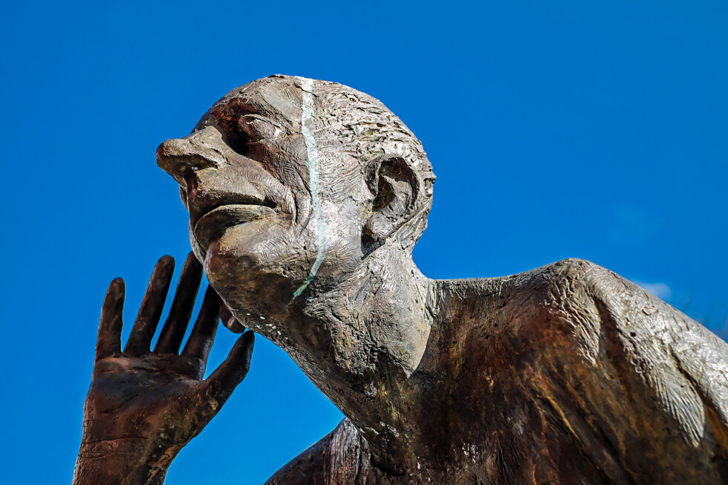
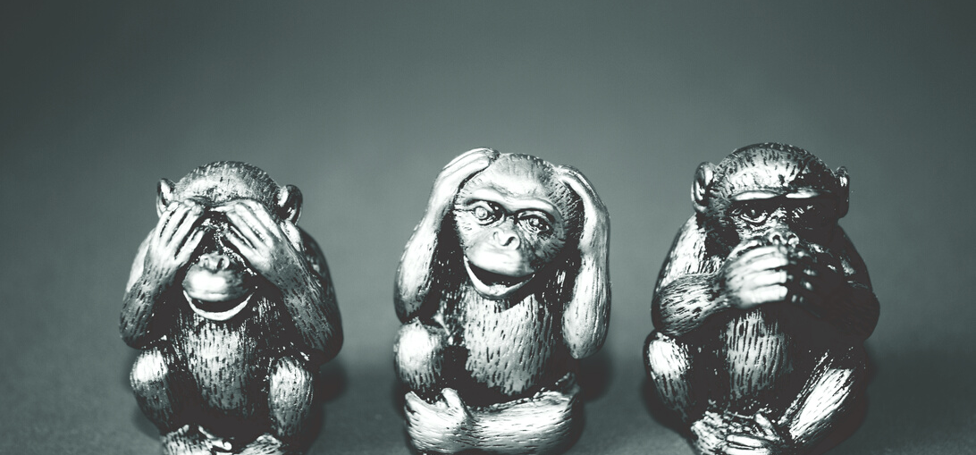
VARIACIÒN
FORMAMOS ESCULTURAS MUSICALES
Los NIÑOS paran de moverse cuando la música para.
SOMOS ESCULTURAS
EN ESTE MOMENTO FORMAN UNA ESCULTURA UTILIZANDO LA SILLA
TALLER DE PRE-BASICA

